Slide 1


INFORMATIKA A MEZŐGAZDASÁGBAN
készítette: Beréti Zsófia

Slide 3
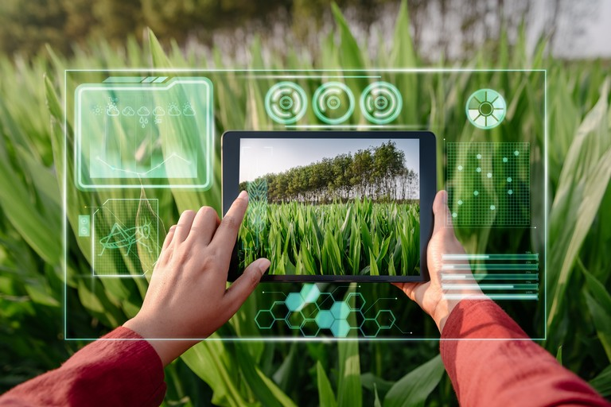
Cyber mezőgazdaság
Mit jelent?
adatkommunikáció,
automatizáció stb…
IT jelen van a munkafolyamatokban
Állattartásban
Növénytermesztésben
Kertészetben
Vadgazdálkodásban
https://cdn.agrarszektor.hu/cimlap/G/gettyimages-1304281333-20210623.jpg

Slide 4
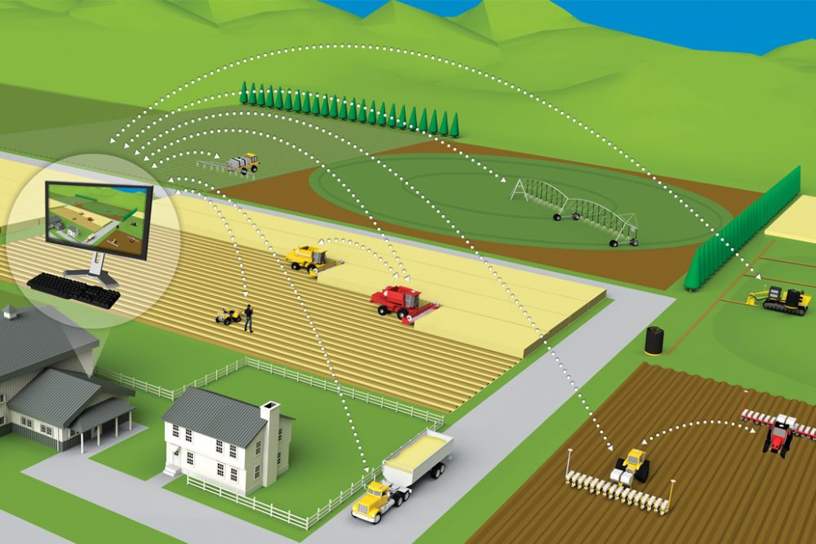
jövő
könnyebb, szabadabb, stresszmentesebb munkavégzés
Innovációk
Haszon növekedés
Fenntarthatóbb
https://agtecher.com/wp-content/uploads/2017/09/pa2-e1511954377226.jpg

Slide 5
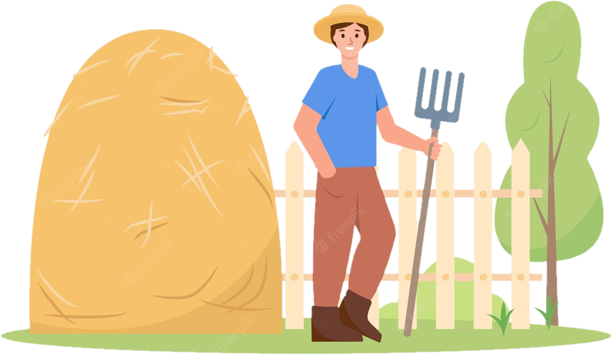
fejlesztéssel párhuzamos oktatás
Folyamatos haladás
Felügyeleti rendszer
Munkaerőhiány ellen
Állatjólléti vagy gazdasági szabályok
A dolgozókért, nem ellenük
https://img.freepik.com/premium-vector/young-happy-farmer-agricultural-worker-isolated_313242-1119.jpg?w=2000
megvalósítás

Slide 6
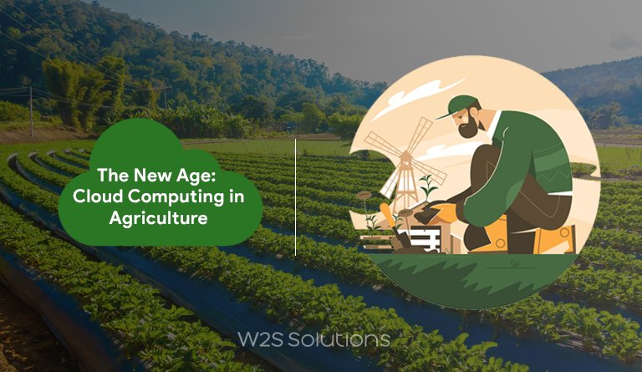
irodán kívül
mobileszközök elterjedése
nincs saját IT szakember
tehercsökkenés
helyben azonosítható a probléma
https://www.w2ssolutions.com/blog/wp-content/uploads/2020/08/new-age.png
Cloud (felhő) technológia

Slide 7
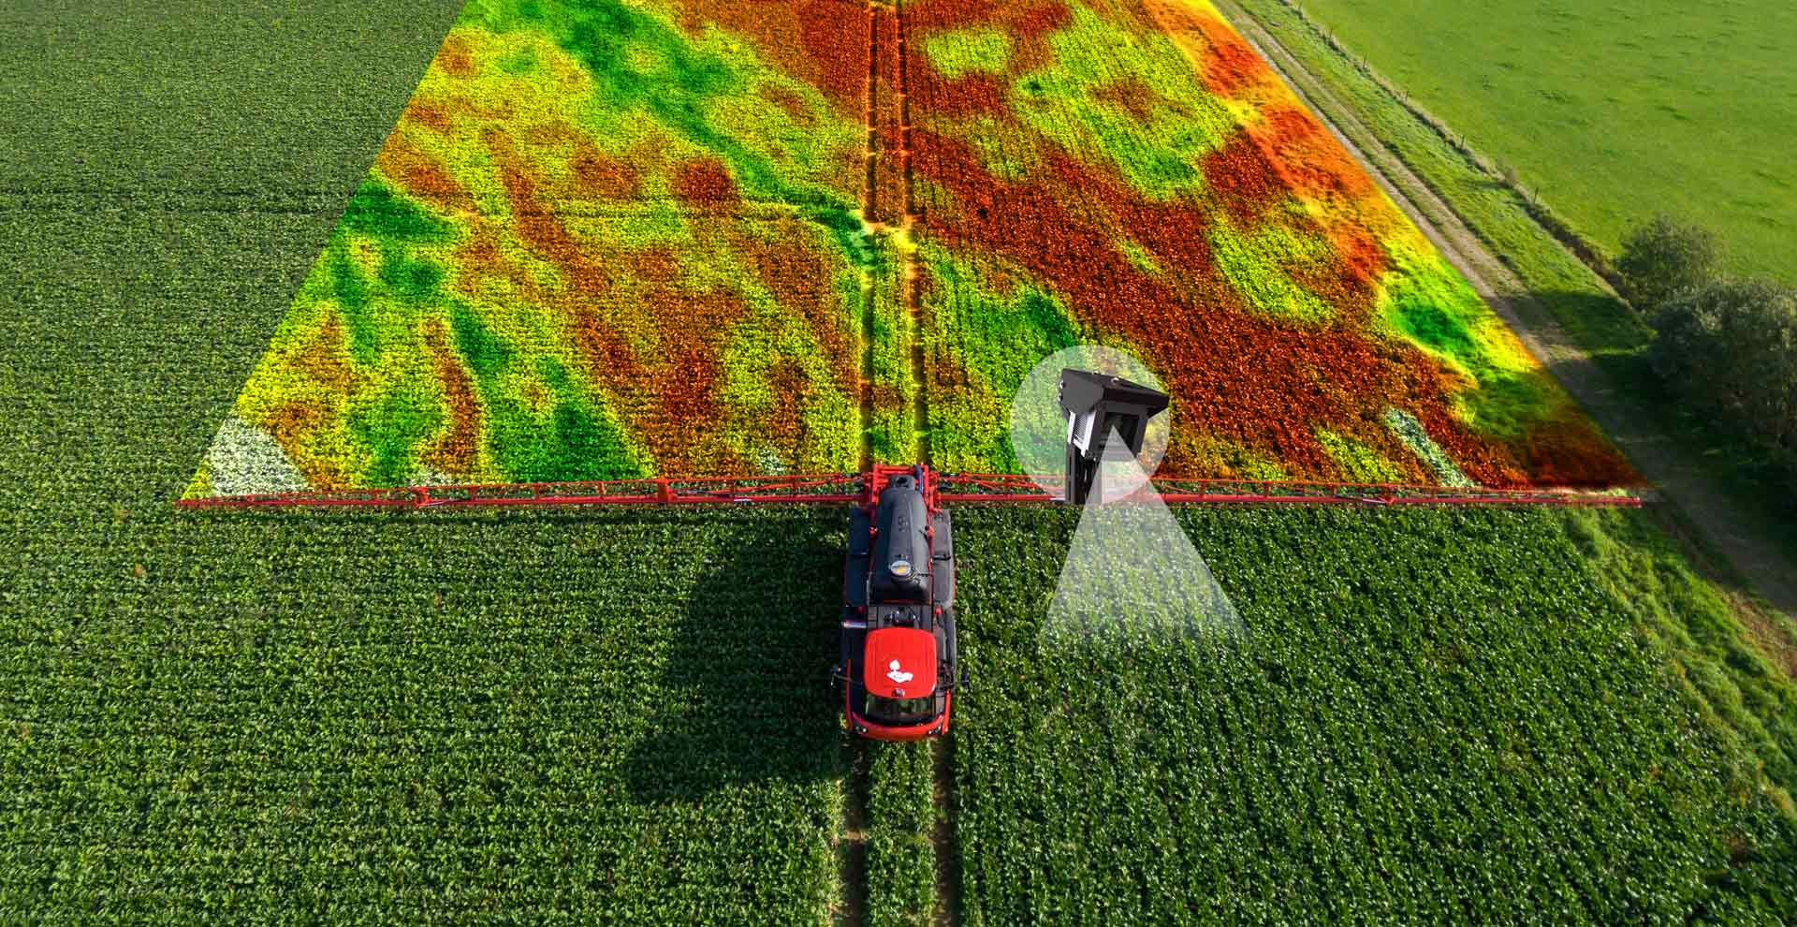
precíziós gazdálkodás
Felmérések
termelés hatékonyságának növelése
környezetre gyakorolt hatása kedvező
időtakarékos
https://www.agrifac.com/app/uploads/sites/13/2020/11/AiCplus_Condor.jpg

Slide 8
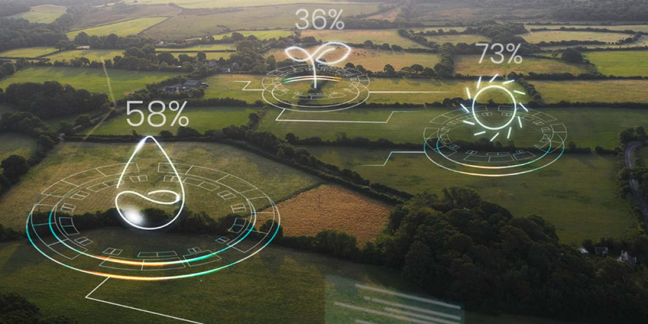
távérzékelés
hatékonyság növelése, károk csökkentése - távérzékelés - precíziós technológia
tápanyaghiány megállapítása, magasabb hozam elérése
alapja az elektromágneses sugárzás
már régóta létezik
https://iptif.tech/wp-content/uploads/elementor/thumbs/smart-agriculture-pe6vdsx5gug31t6r8glgmhan4udy1s0dge5xeys228.jpg

Slide 9
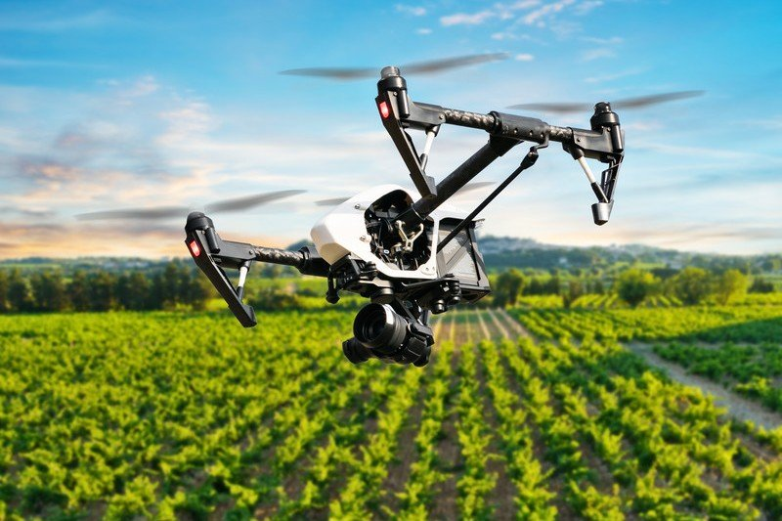
drónok, GPS rendszerek megjelenése
bázisállomás
területek felmérése költséghatékonyan
1-2 cm pontosság
speciális kamera
„3D látás”
https://www.irmi.com/images/default-source/article-images/agriculture/drone-over-farm-crop-field.jpg?sfvrsn=4
távérzékelés drónok

Slide 10
Kiértékelés
egyedi szoftverekkel
Cloud alapú rendszerekkel - BigData, öntanuló rendszerek
agrár környezetinformatikai és a természetvédelmi- interfész
geoszerver
központi számítógép
távvezérlés kiértékelés, adatfeldolgozás

Slide 11
KÖSZÖNÖM A FIGYELMET!

Slide 12
források:
https://mfor.hu/cikkek/befektetes/az-informatika-a-mezogazdasag-jovoje-nagyon-sok-mulhat-rajta.html
https://infobex.hu/hirek/cyber-mezogazdasag-az-it-terhoditasa-az-agrikulturaban/hu
https://agrarium7.hu/cikkek/2064-informatika-az-agrariumban
https://innoskart.digital/innoskart_magazin/informatika-az-allattenyesztesben-agrarmernok-az-informatikusok-kozott/

